Slide 1


Datenvisualisierung und GPU-Computing
Sommersemester 2013
5. Parallele Architekturen, Thread-Programmierung
06.05.2013
Univ.-Prof. Dr.-Ing. Stephan Olbrich
Regionales Rechenzentrum (RRZ) sowie Fachbereich Informatik,
Arbeitsgebiet „Scientific Visualization and Parallel Processing“
Universität Hamburg

Slide 2
Überblick über die Vorlesung
Organisatorisches, Einführung, Szenarien, Überblick
Datenquellen, -strukturen, -formate, Gittertypen, Display, Rendering
Grafikprogrammierung: OpenGL und GLUT
Volumenvisualisierung, Strömungsvisualisierung
Parallele Architekturen, Thread-Programmierung
Parallele Programmierung: OpenMP und MPI
GPU-Computing: CUDA, OpenCL
Farb- und 3D-Darstellung, Interaktion
Visualisierungsprogrammierung: VTK
Visualisierungssysteme
Zusammenfassung
Exkursion

Slide 3
„Grand Challenges“
Hohe Anforderungen an Rechenleistung werden von Anwendungen bestimmt,
deren Lösung zu den großen Herausforderungen der Wissenschaft gehören
„Grand Challenges“ – Begriff aus den 90-er Jahren
Charakteristisch: sehr hoher Rechenaufwand,
wesentlich höhere Anforderungen als mit einzelnem PC erfüllbar
  Numerische Simulation: Numerik – z. B. Gleichungslöser – z. T. äußerst komplex
  Verarbeitung großer Datenmengen: z. B. von LHC-Experimenten
7 Kategorien
  Quantenchemie, statistische Mechanik, Relativistische Physik
  Kosmologie, Astrophysik
  Strömungsdynamik
  Materialdesign
  Biologie, Pharmazie, Genomanalyse, Proteinfaltung
  Medizin
  Wettervorhersage, Klimamodellierung

Slide 4
Meinung von „Experten“
Thomas J. Watson (1950):
„Only about six computers are needed worldwide“
Seymour Cray (1977):
„There are only about 100 potential customers worldwide
for a Cray-1“
IBM study (1980):
„Only about 50 Cray-class computers will be sold per year“

Slide 5
Beispiel: Wettervorhersage (1)
Numerische Simulation der Atmosphäre
Diskretisierung der Lufthülle („ortsdiskret“)
  Dreidimensionales Gitter
  Berechnung von atmosphärischen Größen an jedem Gitterpunkt
    Temperatur, Windgeschwindigkeit, Luftdruck, etc. (20 Variablen)
  Großes Gebiet: die ganze Erde
  Hohe Auflösung: große Anzahl von Gitterpunkten
  Z. B. bei Maschenweite 1 km, Höhe bis 20 km:
  10¹⁰ Gitterpunkte
  Speicheranforderung (einfache Genauigkeit: 32 Bit je Zahl):
  20 x 32 x 10¹⁰ Bit = 6,4 x 10¹² Bit = ca. 1 TByte
Diskretisierung der Zeit („zeitdiskret“)
  Angepasst an die räumliche Auflösung und an die Phänomene
  Z. B. Schrittweite 10 Sekunden, Zeitdauer 3 Tage:
  26.000 Schritte

Slide 6
Beispiel: Wettervorhersage (2)
Anzahl Rechenoperationen
  Annahme: 100 FLOP (Floating Point Operations)
  je Aktualisierung eines Gitterpunktes
  Gesamtanzahl:
  100 x 10¹⁰ x 26.000 = 2,6 x 10¹⁶ FLOPs
Berechnungsdauer
  Annahme: PC mit 10⁹ FLOPS (FLOPs pro Sekunde) = 1 GFLOPS
  2,6 x 10¹⁶ / 10⁹ Sekunden = ca. 300 Tage
  100-mal langsamer als das echte Wetter!
Anforderung
  Z. B. Rechenzeit 8 Stunden statt 300 Tage
  Faktor 1000!
  Hierfür benötigte Rechenleistung:
  10¹² FLOPS = 1 TFLOPS

Slide 7
Einzelprozessor mit 1 TFLOPS?
Annahmen:
  1 FLOP pro Taktzyklus:
  Taktrate 1 THz (1000 GHz)
  1 TByte Speicher (10¹² Byte)
  Transport eines Datenelements pro FLOP:
  10¹² Datenelemente pro Sekunde
Limitierung durch Lichtgeschwindigkeit c = 3 x 10⁸ m/s
  Maximale Entfernung:
  c/10¹² = 0,3 mm
1 TB Speicher in einem Quadrat von 0,3 mm Kantenlänge
  Fläche je Byte: 3 Angstrom²
  Größe eines kleinen Atoms
  Mit heutiger Technologie nicht machbar!
Parallelrechner sind eine technische Notwendigkeit!

Slide 8
Leistungssteigernde Maßnahmen (1)
Parallelisierung
1 TFLOP machbar, z. B. wie folgt:
Einsatz von 1000 Einzelprozessoren
  Aufteilung der Rechenlast: 1 GFLOPS pro CPU
Gebietszerlegung in 1000 Teilgebiete
  Aufteilung des Datenvolumens: 1 GByte pro Teilgebiet
Realisierungsbeispiel:
  Cluster aus PCs
  mit Verbindungsnetzwerk

Slide 9
Leistungssteigernde Maßnahmen (2)
Trends bei Hochleistungsrechnern
Moore‘s Law:
Die Leistung der Chips
(Rechenleistung und Speicherkapazität)
verdoppelt sich alle 18 Monate
Bei Hochleistungsrechnern
steigt die Leistung alle 18 Monate um Faktor 2,5
(alle 4 Jahre um Faktor 10)
  Moore + Parallelisierung
Abstand des Höchstleistungsrechners zum PC:
Faktor ca. 100.000 (Platz 1 auf TOP500-Liste: ca. 1 PFLOPS),
PC ca. 15 Jahre zurück.
Parallelisierung von Anwendungen wird zunehmend wichtig!

Slide 10
Leistungssteigernde Maßnahmen (3)
Reduktion der Speicherzugriffe
  Speichergeschwindigkeit nimmt
  nicht im gleichen Maße zu wie Rechenleistung
  (ca. Faktor 2 in 10 Jahren)
Verbesserung der Datenzugriffslokalität
  Ausnutzung der Cache-Hierarchien
Erstellung eines parallelen Programms
  Zerlegung der Berechnung in Teilaufgaben (Tasks)
  decomposition
  Zuweisung der Tasks zu Prozessen (Software)
  assignment
  Koordinierung des Datenzugriffs und der Kommunikation, Synchron.
  orchestration
  Abbildung von Prozessen zu Prozessoren (Hardware)
  mapping

Slide 11
Leistungssteigernde Maßnahmen (4)
Algorithmische Fortschritte
Komplexität von Gleichungslösern (OPs: Operationen)
Direkte Löser
Dichtbesetzt Cholesky: O(n³) OPs
Band Cholesky: O(n²) OPs
Dünnbesetzt Cholesky: O(n^{3/2}) OPs
Iterative Löser
Jacobi: O(n²) OPs
Red-Black SOR: O(n^{3/2}) OPs
Konjugierte Gradienten: O(n^{3/2}) OPs
Mehrgitter: O(n) OPs

Slide 12
Leistungssteigernde Maßnahmen (5)
Optimierung der Verbindungsnetzwerke
Szenarien
  Rechner-Cluster
  (massiv-parallele Architektur) und
  System-Kopplung
  (Simulation/Visualisierung, Grid-Computing)
Kriterien, Maßzahlen
  Latenz
  Datenrate

Slide 13
Prozessorentwicklung (1)
CPU
Peripherie,
Kommunikation
ALU,
FPU
etc.
Cache
(opt.)
Speicher
Gemäß Moore‘s Law
Exponentielle Zunahme an Komplexität auf dem Chip
  Verdoppelung alle 18 Monate
Verwendung der Chipfläche zur Leistungs-
bzw. Kapazitätserhöhung
  Erhebliche Vergrößerung des Caches
  Architektur-Verbesserungen

Slide 14
Prozessorentwicklung (2)
Chronologische Entwicklungsschritte, z.T. überlappte Stufen
Erhöhung der Taktrate
  Seit ca. 2005 nur noch geringfügig steigerbar
  Daher Leistungssteigerung seitdem i. W. durch Parallelisierung
Parallelität auf Bitebene
  Zunahme der Wortbreite
    Bis ca. 1985: Zunahme auf 32 Bit
    Bis ca. 1995: Erhöhung auf 64 Bit
  Auswirkungen
    Adressraum: 2⁶⁴
    Genauigkeit von Floating-Point-Zahlen
    Wertebereich von Integer-Zahlen

Slide 15
Prozessorentwicklung (3)
Parallelität durch Pipelining
  Abhängig von Architektur und Instruktionsart: 2 bis ca. 30 Stufen
  Zerlegung in ungefähr gleich große Teilaufgaben
  (Skalare) ILP-Prozessoren – „instruction level parallelism“
Parallelität durch mehrere Funktionseinheiten
  Superskalare Prozessoren
    Mehrere vollständige Operationen je Takt
  VLIW-Prozessoren – „very long instruction word“
Parallelität auf Prozess- bzw. Threadebene
  Multicore-Prozessoren (seit ca. 2005)
  Koordinierung der Cache- und Speicherzugriffe
  Techniken der parallelen Programmierung

Slide 16
Parallelisierungsprinzipien (1)
P1
Parallele Verarbeitung
Erhöhung der Ergebnisrate
pro Taktzyklus:
„superscalar“
  Hardware-Architektur
Aufgabenteilung auf Basis von Gebietszerlegung:
„domain decomposition“
  Parallele Programmierung
P2
P3

Slide 17
Parallelisierungsprinzipien (2)
P1
P2
P3
Zeitlich überlappte Ausführung – „Pipelining“
Funktionale Aufgabenteilung
Übergabe von Zwischenergebnissen
von einem Prozess zum nächsten
Ergebnisrate erhöht, dafür
Startup-Zeit bzw. Latenz relativ lang

Slide 18
Pipelining (1)
Pipelining: Parallelität durch zeitlich überlappte Verarbeitung
Instruction pipelining
  Vorteil: Erhöhung der Frequenz der Ergebnisse
  Nachteil: Erhöhung der Latenz
  Hier: 4-stufige Pipeline, je Stufe Teil-Operation
Stufen: 1 2 3 4
4 Teilaufgaben, z. B.:
  Fetch
  Decode
  Execute
  Write back
Zyklus 1
2
3
4
5
6
A
B
A
C
B
A
C
B
A
C
B
C

Slide 19
Pipelining (2)
Vector pipeline
  Sonderform zur Verarbeitung von Vektoroperationen,
  z. B.
  für i = 1, …, 1000
  (1) c[i] = a[i] * b[i]
  (2) a[i] = b[i] + c[i] * d[i] („Vektor-Triade“)
  Basierend auf Vektorregistern
  als schneller Zwischenspeicher

Slide 20
Klassifizierung von Parallelrechnern
Parallelrechner
(Almaski, Gottlob 1994)
„Ein Parallelrechner ist eine Ansammlung von Berechungseinheiten (Prozessoren), die durch
koordinierte Zusammenarbeit große Probleme
schnell lösen können.“
Flynnsche Klassifizierung (Flynn, 1972)
  SISD – Single Instruction, Single Data
  MISD – Multiple Instruction, Single Data
  SIMD – Single Instruction, Multiple Data
  MIMD – Multiple Instruction, Multiple Data

Slide 21
Modellrechner gemäß Flynn-Schema (1)
SISD
  klassischer von-Neumann-Rechner
MISD (jeder Prozessor verarbeitet das gleiche Datum)
  keine praktische Relevanz
Datenspeicher
Prozessor
Programmspeicher
Prozessor 1
Programmspeicher 1
Datenspeicher
Prozessor 2
Programmspeicher 2
.
.
.
.
.
.

Slide 22
Modellrechner gemäß Flynn-Schema (2)
SIMD (jeder Prozessor arbeitet die gleiche Instruktion ab)
  Spezialarchitektur für besondere Anwendungen
Datenspeicher
Prozessor 1
Programmspeicher
Prozessor 2
.
.
.

Slide 23
Modellrechner gemäß Flynn-Schema (3)
MIMD
(unterschiedliche Daten, unterschiedliche Instruktionen)
  Universalarchitektur für Parallelrechner
Datenspeicher
Prozessor 1
Programmspeicher 1
Prozessor 2
Programmspeicher 2
.
.
.
.
.
.

Slide 24
Speicherorganisation von Parallelrechnern
MIMD-Rechner:
Parallele bzw. verteilte Rechnersysteme
Speicherorganisation
  Multicomputersysteme:
  Rechner mit verteiltem Speicher
  Multiprozessorsysteme:
  Rechner mit gemeinsamem Speicher
  Sonderform:
  Rechner mit virtuell gemeinsamem Speicher

Slide 25
Rechner mit gemeinsamem Speicher
SMM – shared memory machine
  Gemeinsamer bzw. globaler Speicher
Abstraktes Modell:
Realisierung: virtual shared memory
P₁
. . .
P_{n}
P₁
. . .
P_{n}
Verbindungsnetzwerk
Verbindungsnetzwerk
Gemeinsamer Speicher
M₁
. . . .
M_{n}
P_{i}: Prozessoren
M_{i}: Lokaler Speicher

Slide 26
Caching, Speicherzugriffszeiten
Prozessor
Cache
Hauptspeicher
Wort
Block
Unterschiedliche Latenzen in der Speicher-Hierarchie
(Stand: ca. 2005)
Ein bzw. wenige Maschinenzyklen für den L1-Cache
10 bis 25 Maschinenzyklen für den L2-Cache
100 bis 1000 Maschinenzyklen für den Hauptspeicher
10 bis 100 Mio. Maschinenzyklen für eine Festplatte
(bei Swapping)

Slide 27
Speicherzugriffsklassifikation
Systematik unter Einbeziehung der Caches
SMP – symmetrische Multiprozessoren
  Gemeinsamer Speicher, globaler Adressraum
  Cache-Kohärenz-Problematik!
  Konkurrierender Zugriff: Bus ist potenzieller Bottleneck
NUMA – non-uniform memory access
  Verteilter Speicher: Speicherbandbreite skaliert
    Einheitlicher Speicherzugriff: virtual shared memory
  Entfernter Zugriff: Kommunikation über Verbindungsnetzwerk
    Je nach Lokalität unterschiedliche Latenz und Datenrate
CC-NUMA – cache-coherent NUMA
  Einbeziehung der Prozessor-Caches
  Sicherstellung der Cache-Kohärenz über Hardware und Protokolle

Slide 28
Illustration – SMP, NUMA, CC-NUMA
P₁
P₂
. . .
P_{n}
C₁
C₂
C_{n}
Speicher

Slide 29
Illustration – SMP, NUMA, CC-NUMA
P₁
P₂
P_{n}
. . .
Processing
Elements
M₁
M₂
M_{n}
Verbindungsnetzwerk

Slide 30
Illustration – SMP, NUMA, CC-NUMA
P₁
P₂
P_{n}
C₁
C₂
C_{n}
Processing
Elements
. . .
M₁
M₂
M_{n}
Verbindungsnetzwerk

Slide 31
Leistungsbewertung von Rechnersystemen
Unterschiedliche Sichtweisen bzw. Szenarien
Aus Nutzersicht:
Antwortzeit (response time) minimieren
  „Capability Computing“
Aus Betreibersicht (Rechenzentrum):
Durchsatz (throughput) maximieren
  „Capacity Computing“

Slide 32
Bewertung der CPU-Leistung (1)
Antwortzeit
Antwortzeit, setzt sich zusammen aus
Benutzer-CPU-Zeit
System-CPU-Zeit
  Betriebssystemroutinen, die das Benutzerprogramm aufruft
Wartezeit
  Warten auf I/O-Geräte
  Zeit zum Ausführen anderer Programme (Timesharing)
Unix-Betriebssystem: time-Kommando
C-Bibliotheksfunktionen, z. B.
int GetTickCount()
in Win32 (Ergebnis in ms)
int t1 = GetTickCount();
// Rechnen
int t2 = GetTickCount();
cout << (0.001 * (t2-t1)) << “s“;

Slide 33
Bewertung der CPU-Leistung (2)
Einflüsse auf Ausführungszeit
Effiziente Umsetzung der Programmanweisungen
in Maschinenbefehle (instructions): Compiler
Zykluszeit (cycle time oder clock cycle time) t_{cycle}
bzw.
Taktrate oder -frequenz (clock rate) r_{cycle} = 1 / t_{cycle}
T_{U_CPU} = n_{cycle} * t_{cycle}
Anzahl von CPU-Zyklen für einen Maschinenbefehl
CPI (clock cycles per instruction)
T_{U_CPU} = n_{instr} * CPI * t_{cycle}

Slide 34
Bewertung der CPU-Leistung (3)
MIPS und MFLOPS
MIPS-Rate: Million Instructions per Second
MIPS = n_{instr} / T_{U_CPU} / 10⁶
MIPS = r_{cycle} / CPI / 10⁶
MFLOPS-Rate: Million Floating-point Operations per Second
MFLOPS = n_{flp_op} / T_{U_CPU} / 10⁶
Außerdem: Einfluss von
Zugriffszeiten auf das Speichersystem!
Jeweils x1000: GFLOPS, TFLOPS, PFLOPS, …

Slide 35
Bewertung der CPU-Leistung (3)
Benchmarks
Ziel: Standardisierte Leistungsbewertung
  Z. B. für Ausschreibungen, Abnahme-Situationen
  TOP500-Liste www.top500.org (weltweiter Wettbewerb)
Satz tatsächlicher Anwendungen:
Benchmark-Suite
  Beispiel: SPEC (Standard Performance Evaluation Corporation),
  www.spec.org
    CINT2006, CFP2006 für Integer- bzw. Fließkomma-Leistung
Zentrale Routinen, die Teil von vielen Anwendungen sind:
Kernel-Benchmark
  Beispiel: Linpack-Benchmark bzw. High-Perf.-Linpack (HPL)
    Linpack: Unterprogramme zur Lösung linearer Gleichungssysteme,
    stützt sich auf BLAS (Basic Linear Algebra Subroutines)
    HPL beinhaltet Parallelisierung (Anwendung z. B. für TOP500)

Slide 36
TOP500
TOP500
Liste der 500 schnellsten Computersysteme weltweit
Seit Juni 1993 zweimal jährlich veröffentlicht, zuletzt
  ISC08: International Supercomputing Conference (Dresden, 06/2008)
  SC08: International Conference for High Performance Computing, Networking, Storage and Analysis (Austin, Texas, 11/2008)
http://www.top500.org
Messung der Rechengeschwindigkeit
Linpack: numerische Programmbibliothek,
Lösung linearer Gleichungssysteme
Ergebnis: Gleitkommaoperationen pro Sekunde (FLOPS)

Slide 37
HPL – High-Performance Linpack Benchmark
Synthetischer Benchmark für parallele Systeme
HPL - A Portable Implementation of the High-Performance Linpack Benchmark for Distributed-Memory Computers
  Two-dimensional block-cyclic data distribution
  Right-looking variant of the LU factorization with row partial pivoting featuring multiple look-ahead depths
  Recursive panel factorization with pivot search and column broadcast combined
  Various virtual panel broadcast topologies
  bandwidth reducing swap-broadcast algorithm
  backward substitution with look-ahead of depth 1
Basis: MPI, d.h. für Systeme mit verteiltem Speicher
http://www.netlib.org/benchmark/hpl/

Slide 38
HPL-Ergebnisse – Einflussfaktoren
Gleitkommaberechnungen
  i. W. Additionen und Multiplikationen
  von 64-Bit-Gleitkommazahlen
Verbindungsnetzwerk
  MPI-Bibliothek
  Ethernet, Infiniband, …
Effizienz der von HPL vorausgesetzten Software
  BLAS-Bibliothek für lineare Algebra
  hier können spezialisierte Bibliotheken zum Einsatz kommen,
  die z. B. Spezialprozessoren nutzen (z. B. Cell, GPU, …)
  Compiler für die Sprachen C oder Fortran

Slide 39
HPL – Performance ist abhängig von Problemgröße N
FLOP-Anzahl:
2/3 N³ + O(N²)
Theoretische Maximalleistung: R_{peak} = n p f t
n Knoten, p Cores pro Knoten, Taktfrequenz f, t Oper./Takt
Maximale Performance
R_{max}
für Problemgröße
N_{max}
Problemgröße
N_{1/2}
für Performance
0,5 R_{max}

Slide 40
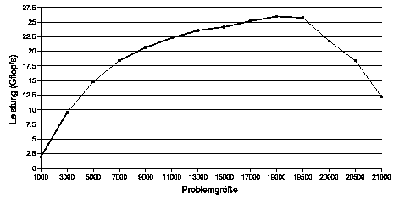
HPL – Beispielergebnisse
Leistung eines Rechenclusters im HPL-Benchmark
bei verschiedenen Problemgrößen N
Leistungs-
kennzahlen:
R_{max}: 26,62 GFLOPS
N_{max}: 19.000
N_{1/2}: 4.000
R_{peak}: 51,47 GFLOPS
Quelle: http://www.gup.uni-linz.ac.at/~mbaumgar/thesis/node121.html

Slide 41
TOP500-Tabellen
Nworld – Position within the TOP500 ranking
Manufacturer – Manufacturer or vendor
Computer – Type indicated by manufacturer or vendor
Installation Site – Customer
Location – Location and country
Year – Year of installation/last major update
Field of Application
#Proc. – Number of processors
R_{max} – Maximal LINPACK performance achieved
R_{peak} – Theoretical peak performance
N_{max} – Problem size for achieving R_{max}
N_{1/2} – Problem size for achieving half of R_{max}

Slide 42
Beispiel-Ergebnisse von Linpack-Benchmarks
IBM Roadrunner, Los Alamos National Laboratory
  Platz 1 auf TOP500 (Juni 2008)
  IBM BladeCenter QS22/LS21 Cluster, Voltaire Infiniband
  122.400 Cores – PowerXCell 8i 3,2 GHz / Opteron DC 1,8 GHz
  R_{max} = 1,026 PFLOPS
IBM BlueGene/L, Lawrence Livermore National Laboratory
  Platz 1 auf TOP500 (Nov. 2007)
  212.992 Cores
  R_{max} = 478,20 TFLOPS
IBM BlueGene/P Supercomputer,
„JUGENE“, Forschungszentrum Jülich
  Platz 2 auf TOP500 (Nov. 2007)
  65.536 Cores
  R_{max} = 167,30 TFLOPS

Slide 43
Parallele Leistungsmaße (1)
Parallele Laufzeit
Parallele Laufzeit T_{p}(n)
in Abhängigkeit von der Anzahl der Prozessoren p
und in Abhängigkeit von der Problemgröße n
setzt sich zusammen aus
Zeit zur Durchführung lokaler Berechnungen
(Ausführung in lokalem Speicher)
Zeit für den Austausch von Daten (Kommunikationsoperationen)
Wartezeiten, z. B. wegen ungleichmäßiger Lastverteilung
(u.a. durch asynchrone Betriebssystem-Interrupts)
Zeit für die Synchronisation zwischen Prozessoren

Slide 44
Parallele Leistungsmaße (2)
Kosten, Speedup, Effizienz
Kosten: C_{p}(n) = T_{p}(n) * p
Speedup: S_{p}(n) = T*(n) / T_{p}(n)
mit T*(n): sequentielle Laufzeit
Effizienz: E_{p}(n) = T*(n) / C_{p}(n)
= S_{p}(n) / p
= T*(n) / (p * T_{p}(n))
Idealer, linearer Speedup: S_{p}(n) = p , E_{p}(n) = 1
  Üblicherweise wird linearer Speedup nicht erreicht,
  da zusätzliche Verwaltungszeit für parallele Implementierung
Superlinearer Speedup: S_{p}(n) > p , E_{p}(n) > 1
  nicht ausgeschlossen;
  Ursache: Cacheeffekte

Slide 45
Parallele Leistungsmaße (3)
Amdahlsches Gesetz, Skalierbarkeit
Annahme: Anteil f muss sequentiell ausgeführt werden,
der Rest (1–f) wird ideal parallelisiert.
Laufzeit für den sequentiellen Teil:
f * T*(n)
Laufzeit für den parallelen Teil:
(1–f)/p * T*(n)
Erreichbarer Speedup (Amdahlsches Gesetz):
S_{p}(n) = 1 / (f + (1–f)/p) S_{p}(n) < 1/f
  z. B. 20 % sequentiell – max. Speedup: 5
f
1–f
f
p = 4
f

Slide 46
Parallele Leistungsmaße (4)
Skalierter Speedup
Verhalten des Speedups bei steigender Problemgröße
ist durch das Amdahlsche Gesetz nicht erfasst
  Bei steigender Problemgröße macht der nicht parallelisierbare
  Teil nicht konstanten Anteil der Gesamtrechnung aus,
  sondern eher konstante absolute Rechenzeit
  Gewünschter Speedup (S_{p}(n) < p) kann erzielt werden,
  allerdings muss die Problemgröße n
  entsprechend hoch gesetzt wird
Annahme:
Sequentieller Anteil habe konstante Laufzeit
Idee:
Skalierter Speedup

Slide 47
Parallele Leistungsmaße (5)
Gustafson-Gesetz
Skalierter Speedup (Gustafson-Gesetz):
S_{p}(n) = f + (1–f) * p
= p – (p–1) * f
f
(1–f) * p
f
p = 4
f
mit f = 0,5 und p = 4:
S = 2,5
(z. Vgl. Amdahl: S = 1,6)

Slide 48
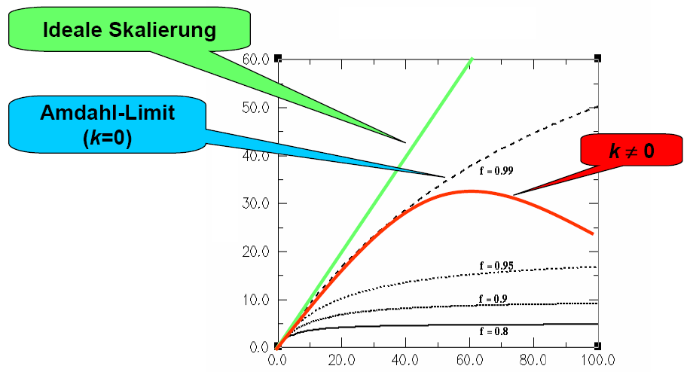
Parallele Leistungsmaße (6)
Einfluss der Kommunikation
Zusätzliche Anteile k für Kommunikation zwischen je 2 Rechenknoten
S_{p}(n) = 1 / (f + (1–f)/p + (p-1)*k)
Auswege:
  Problem vergrößern
  Kommunikationszeit verstecken („latency hiding“)
    Blockierungsfreie Kommunikation verwenden
    Rechenarbeit mit Kommunikation überlappen
Universität Erlangen, 2002

Slide 49
Kompensation schwächerer Leistung von
Einzelprozessoren durch stärkere Parallelisierung
Frage:
Wie viele Prozessoren eines langsameren Typs (n₂) sind
zur Erzielung der gleichen Gesamt-Performance erforderlich?
Antwort:
Durch Anwendung von Amdahl‘s Law
und umfangreiche Umformungen ergibt sich:
n₂ = 1/((1/p–1)*(f–1) + f/n₁)

Slide 50
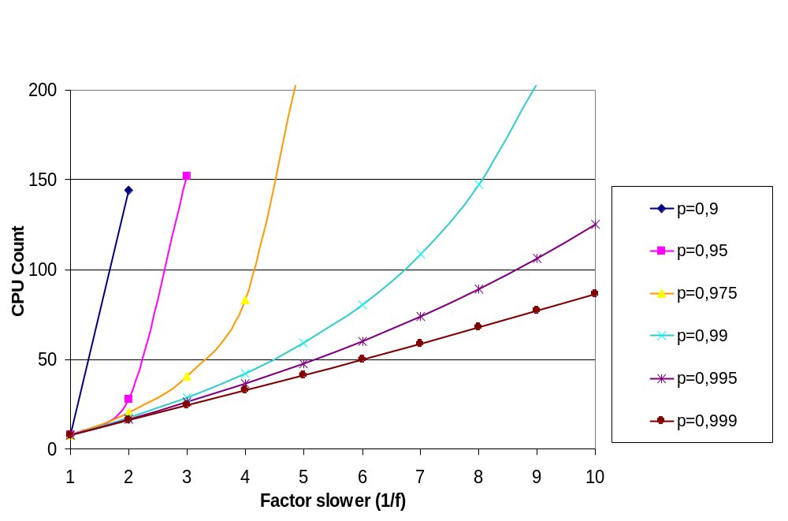
„Amdahl‘s Revenge“
Original CPU Count:
n₁=8
n₂
p: Parallelisierungsgrad
Quelle: NEC, 2003.

Slide 51
Parallele Programmierung
Je nach Parallelrechner-Architektur
Rechner mit gemeinsamem Speicher
(SMP oder CC-NUMA)
  Shared Memory, Multithreading möglich
  Pthread-Standard (POSIX)
  Java-Threads
  OpenMP: Compiler-Direktiven und Funktionen (www.openmp.org)
Rechner mit verteiltem Speicher
(Cluster-Architektur, SPMD)
  Expliziter Nachrichtenaustausch erforderlich
  Message-Passing-Bibliotheken
  MPI-Standard
  (Message Passing Interface, vgl. www.mpi-forum.org)

Slide 52
Thread-Programmierung –
Einführung
Parallele Programmierung mit gemeinsamen Variablen
(engl. shared variables)
Jede am parallelen Programm beteiligte Ausführungseinheit
hat direkten Zugriff auf jede Variable
des globalen Adressraumes
Ausführungseinheiten werden als Threads bezeichnet
Modelle mit gemeinsamen Variablen wurden bereits
auf Ein-Prozessor-Maschinen entwickelt und eingesetzt

Slide 53
Threads-Programmierung –
Standards: Pthreads, OpenMP
Pthreads
Standardisierte Schnittstelle zur Anwendungsprogrammierung
Definition im POSIX-Standard seit 1995
(Portable Operating Systeme Interface)
OpenMP
Verbreiteter Standard, auf einem höheren Abstraktionsniveau
Spezifikation insbesondere für den Bereich des wissenschaftlichen Rechnens
ANSI X3H5 Standard (1997)
www.OpenMP.org

Slide 54
Pthread-Bibliothek – Grundlagen
Headerdatei <pthread.h>
Benennungskonvention:
pthread[_<object>]_<operation>()
Pthread-Datentypen:
pthread_<object>_t
  pthread_t Thread-Namen
  pthread_mutex_t Mutexvariable
  pthread_cond_t Bedingungsvariable
  pthread_key_t Zugriffsschlüssel
  pthread_attr_t Thread-Attributobjekt
  pthread_mutexattr_t Mutex-Attributobjekt
  pthread_condattr_t Bedingungsvariablen-Attributobjekt
  pthread_once_t one time initialization Kontrollobjekt

Slide 55
Pthread-Erzeugung
int pthread_create (pthread_t *thread,
const pthread_attr_t *attr,
void *(*start_routine)(void *), void *arg)
thread: Identifikation des Threads, auch als Thread-Name bezeichnet (thread identifier, TID)
attr: Attribute, z. B. NULL für Default-Attribute
start_routine(): führt den Thread aus
arg: Argumentwert, mit dem start_routine() ausgeführt wird

Slide 56
Pthread-Verwaltung
pthread_t pthread_self ()
ermittelt den eigenen Thread-Namen
int pthread_equal (pthread_t t1, pthread_t t2)
vergleicht Thread-Namen
void pthread_exit (void *valuep)
beendet Thread und übergibt Rückgabewert valuep
int pthread_join (pthread_t thread, void **valuep)
wartet auf die Beendigung eines anderen Threads thread
Rückgabewert des beendeten Threads: valuep
int pthread_detach (pthread_t thread)
wenn kein pthread_joint()-Aufruf erfolgen wird

Slide 57
Pthread-Beispiel in C
#include <stdio.h>
#include <pthread.h>
void *thread_code(char **s) {
printf(“Thread Name: %s\n“,*s);
}
int main() {
pthread_t threads[4];
char *thread_args[4] = {“A“, “B“, “C“, “D“};
for (int i=0; i<4; i++) {
pthread_create(&threads[i], NULL, thread_code,
&thread_args[i]);
}
for (int i=0; i<4; i++) {
pthread_join(threads[i], NULL);
}
}

Slide 58
Pthread-Koordination – Bedingungsvariable
Bedingungsvariable (engl. condition variable)
Typ pthread_cond_t
Initialisierung:
pthread_cond_init()
Zerstörung:
pthread_cond_destroy()
Warten auf Eintreten einer Bedingung:
pthread_cond_wait()
Aufwecken:
pthread_cond_signal()
pthread_cond_broadcast()
Warten mit Timeout
pthread_cond_timedwait()

Slide 59
Pthread-Koordination – Mutexvariable
Koordinierungsnotwendigkeit
bei konkurrierendem Zugriff auf gemeinsame Variablen oder Codebereich
  Beispiele in C++: nr++, cout
Wechselseitiger Ausschluss (engl. mutual exclusion => mutex)
  Mutexvariable,
  zwei Zustände: gesperrt (locked) und ungesperrt (unlocked)
  Initialisierung:
  pthread_mutex_init()
  Zerstörung:
  pthread_mutex_destroy()
  Sperrung:
  pthread_mutex_lock()
  Freigabe:
  pthread_mutex_unlock()
  Zustandsabfrage:
  pthread_mutex_trylock()
Achtung:
Gefahr von Deadlocks!

Slide 60
Mutex-Anwendung in einem C++-Programm
#include <iostream>
#include <pthread.h>
pthread_mutex_t mut;
void *thread_code() {
static int count = 0;
pthread_mutex_lock(&mut);
cout << “Thread “ << count++ << endl;
pthread_mutex_unlock(&mut);
}
int main() {
pthread_mutex_init(&mut, NULL);
// pthread_create(…, thread_code, …)
// pthread_joint()
pthread_mutex_destroy(&mut);
}

